Slide 1
集合及其运算
离散数学－集合论
南京大学计算机科学与技术系

Slide 2
回顾
证明方法
直接证明
反证法
分情形证明
等价性证明
存在性证明
唯一性证明
寻找反例

Slide 3
提要
基本概念
集合及其描述
集合相等、子集关系
幂集、笛卡尔乘积
集合运算
交并补、广义交、广义并
集合恒等式
集合相关命题的证明方式
自然数的构造

Slide 4
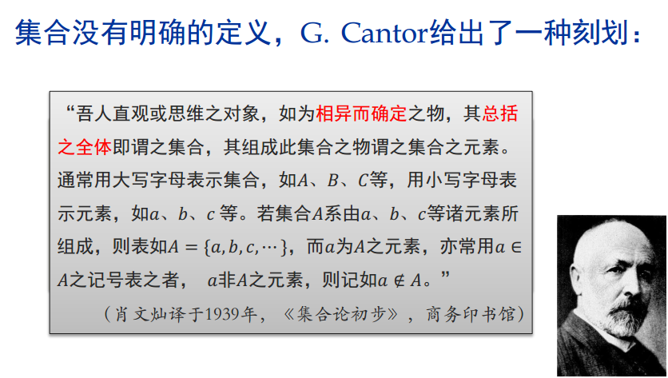
集合的定义
直观的定义
一个集合是一组无序的对象，这些对象称为这个集合的元素或成员。
a∈A表示a是集合A的一个成员， a∉A 表示a不是A的成员。
Georg Cantor的描述
[English translation] A set is a collection into a whole of definite, distinct objects of our intuition or our thought. The objects are called elements (member) of the set.
Naïve set theory，朴素集合论

Slide 5
集合的描述
外延法：罗列、枚举
V={a, e, i, o, u}
{1, 3, 5, 7, 9}
概括法：
{x | P(x)}, P ：某种思维、观察中总结出的对象性质
a∈{x | P(x)} ↔ P(a)
例：Ζ⁺={x∈Ζ | x>0}，Q= { p/q | p∈Ζ , q∈Ζ, q≠0}，
[a, b]={x∈R | a≤x≤b}

Slide 6
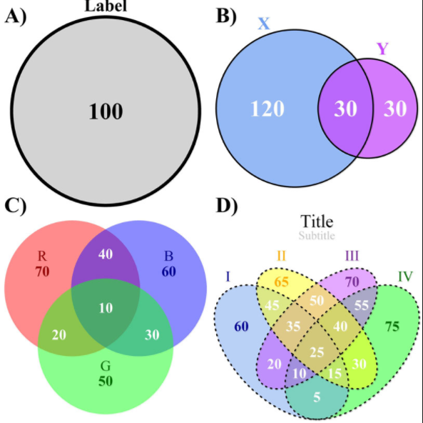
集合的描述
文氏图（Venn diagrams ）//John Venn
a
U
u
e
V
o
i
Notes:
∀∃

Slide 7
集合相等、子集关系
定义：集合相等当且仅当它们有同样的元素
A=B 当且仅当 ∀x(x∈A ↔x∈B) //外延原则
定义：集合A称为集合B的子集， 记作A⊆B
∀x (x∈A → x∈B )
如果A⊆B, 但A≠B，则A是B的真子集，记作A⊂B
定理：对任意集合A和B, A=B 当且仅当:
A⊆B, 且B⊆A
Notes:
∀∃

Slide 8
子集关系的一个性质
证明：如果X⊆Y且Y⊆Z, 则X⊆Z
要证明：“对任意的 a, 如果 a∈X, 则 a∈Z”
证明：
对任意的 a∈X
根据已知的“X⊆Y”，可得：a∈Y
根据已知的“Y⊆Z”，可得：a∈Z
所以，∀a (a∈X → a∈Z ), 即X⊆Z

Slide 9
集合的大小
有限集合及其基数
若S恰有n个不同的元素，n是自然数，就说S是有限集合，而n是S的基数，记作|S|=n。
无限集合
如果一个集合不是有限的，就说它是无限的。

Slide 10
空集
存在一个没有任何元素的集合：空集Ø
关于空集的一些性质：
空集是任何集合的子集。
Ø⊆A，即 ∀x(x∈Ø → x∈A)
空集是唯一的，可以用 Ø表示
如果 Ø₁, Ø₂都是空集，则 Ø₁⊆Ø₂ 和 Ø₂⊆Ø₁ 均为真

Slide 11
关于空集的讨论
空集本身可以是一个对象，可以是某个集合的元素
Ø∈{Ø}, Ø⊆{Ø}
事实上，我们从空集开始构造整个集合世界！
自然数
有理数
实数（幂集运算）
…

Slide 12
幂集
S是一个集合，S的幂集是S的所有子集的集合
ρ(S)={x| x ⊆ S}
举例
ρ({a, b}) = {Ø,{a},{b},{a, b}}
ρ(Ø) = {Ø}
If ρ(A) ⊆ρ(B), then A⊆B
Notes:
A∈ ρ(A) ⊆ B

Slide 13
If ρ(A) ⊆ρ(B), then A⊆B

Slide 14
有限集合的所有子集
1
如果 |A|=n, 则 |ρ(A)|=2^{n}
幂集的另一种记法: 2^{A}
1 1
1 2 1
1 3 3 1
1 4 6 4 1
C(4, 0)+ C(4, 1)+ C(4, 2)+ C(4, 3)+ C(4, 4) =2⁴
......
A={1, .., n}
Σ_{k=0…n} C(n, k) =2^{n}

Slide 15
集合运算的定义
运算定义的基本方式：将结果定义为一个新的集合
并：A∪B={ x | x∈A ∨ x∈B }
并集: {1, 2 , 3}
交： A∩B={ x | x∈A ∧ x∈B }
交集: {3}
1
3
2
A
B

Slide 16
相对补（差）
B对于A的补集
A-B={ x | x∈A ∧ x∉B }
举例，A-B={1}
若有一个我们关心的“所有”对象的集合，称为全集，常用U表示，U-B称为B的“补集”，记为~B
x∈~B ↔ x∉B
1
3
2
A
B
U
B

Slide 17
对称差
对称差
A⊕B=(A-B)∪(B-A)
证明: A⊕B=(A∪B)-(A∩B)
(A-B)∪(B-A) ⊆ (A∪B)-(A∩B)
(A∪B)-(A∩B) ⊆ (A-B)∪(B-A)
A
Ｂ

Slide 18
证明: A⊕B=(A∪B)-(A∩B)
(A-B)∪(B-A) ⊆ (A∪B)-(A∩B)
(A∪B)-(A∩B) ⊆ (A-B)∪(B-A)

Slide 19
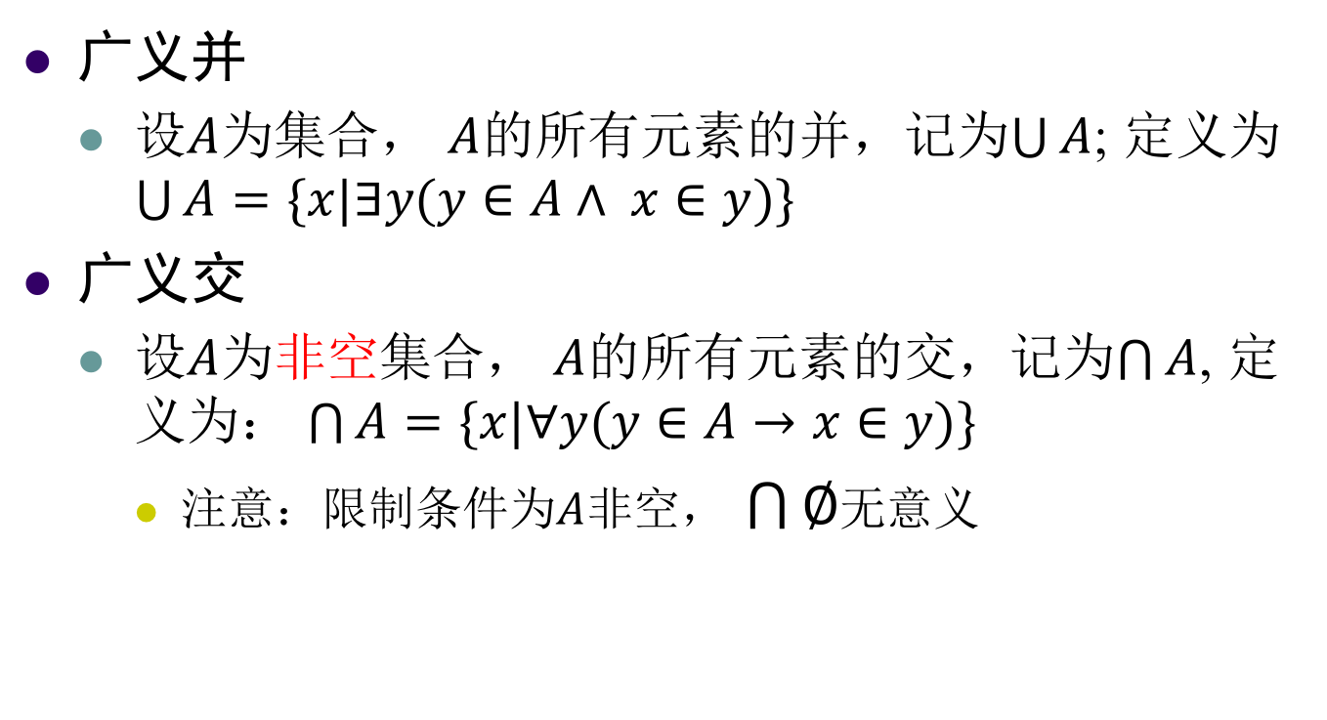
广义并和广义交
广义并
设$A$为集合， $A$的所有元素的并，记为$\bigcup{A}$; 定义为$\bigcup{A}=\{x|∃y(y∈A∧ x∈y)\}$
广义交
设$A$为非空集合， $A$的所有元素的交，记为$\bigcap{A}$, 定义为： $\bigcap{A}=\{x|∀y(y∈A→x∈y)\}$
注意：限制条件为$A$非空， $\bigcap{∅}$无意义

Slide 20
运算的重要性质
包含关系下两个集合的最小上界和最大下界
最小上界：
A⊆A∪B, B⊆A∪B ----A和B的上界
对任意X，若A⊆ X , B⊆ X ,则A∪B⊆ X ----最小上界
最大下界：
A∩B⊆A, A∩B⊆B ----A和B的下界
对任意X，若X ⊆ A , X ⊆ B ,则X⊆ A∩B ----最大下界

Slide 21
集合与谓词逻辑
在量化逻辑表达式中使用集合符号
∀x∈S(P(x))代表∀x(x∈S→P(x))
∃x∈S(P(x))代表∃x(x∈S∧P(x))
举例
∀x∈R(x²≥0): ∀x(x∈R→ (x²≥0))
∃x∈Z(x²=1): ∃x(x∈Z∧x²=1)
逻辑表达式的真值集合，{x∈D| P(x)}
举例： {x∈Z| |x|=x} ， {x∈Z| x² =2} ， {x| x∈Z ∧ x² =2}

Slide 22
皮亚诺公理 (Peano axioms for natural numbers)
零是个自然数.
每个自然数都有一个后继（也是个自然数）.
零不是任何自然数的后继.
不同的自然数有不同的后继.
（归纳公理）设由自然数组成的某个集合含有零，且每当该集合含有某个自然数时便也同时含有这个数的后继，那么该集合定含有全部自然数.
备注：另有4个与自然数相等有关的公理

Slide 23
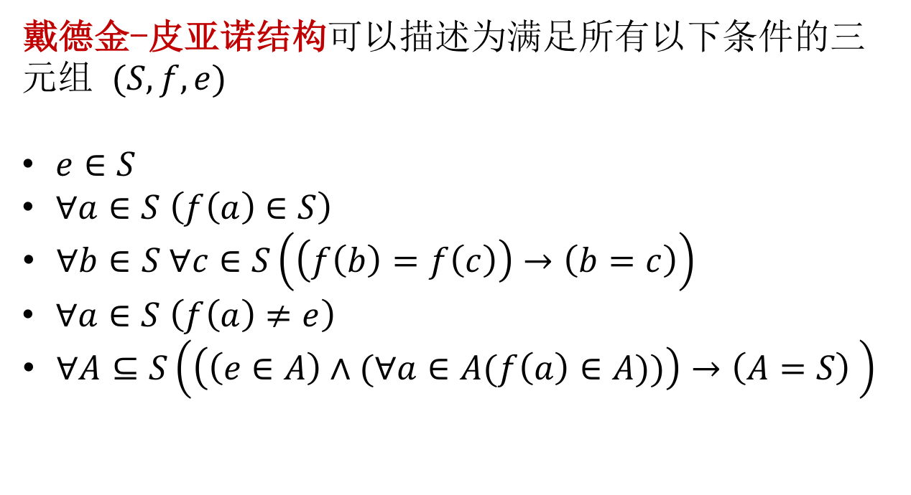
皮亚诺公理 (Peano axioms for natural numbers)
戴德金-皮亚诺结构可以描述为满足所有以下条件的三元组 $(S,f,e)$
$e∈S$
$∀a∈S \left(f\left(a\right)∈S\right)$
$∀b∈S ∀c∈S\left(\left(f\left(b\right)=f\left(c\right)\right)→\left(b=c\right)\right)$
$∀a∈S \left(f\left(a\right)≠e\right)$
$∀A⊆S\left(\left(\left(e∈A\right)∧(∀a∈A(f\left(a\right)∈A))\right)→\left(A=S\right) \right)$

Slide 24
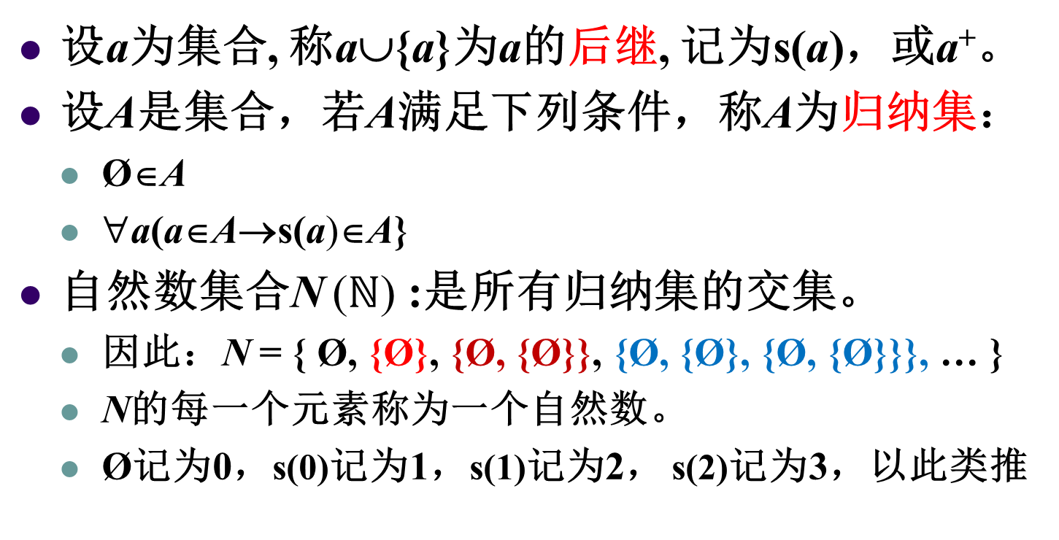
用集合定义自然数
设a为集合, 称a∪{a}为a的后继, 记为s(a)，或a⁺。
设A是集合，若A满足下列条件，称A为归纳集：
Ø∈A
∀a(a∈A→s(a)∈A}
自然数集合N ($ℕ$) :是所有归纳集的交集。
因此：N = { Ø, {Ø}, {Ø, {Ø}}, {Ø, {Ø}, {Ø, {Ø}}}, … }
N的每一个元素称为一个自然数。
Ø记为0，s(0)记为1，s(1)记为2， s(2)记为3，以此类推

Slide 25
再具体一点
记号0表示：Ø
记号1表示0⁺： Ø∪{Ø}={Ø}
记号2表示1⁺： {Ø}∪{{Ø}}={Ø,{Ø}}
记号3表示2⁺:{Ø,{Ø}}∪{{Ø,{Ø}}}={Ø,{Ø}, {Ø,{Ø}}}
3∪2=? 3∩2=?
2∈3? 1∈3?
1⊆2? 2⊆5?
自然数上的小于关系？

Slide 26
自然数上的运算
加法（递归定义）
m+0=m
m+n⁺=(m+n)⁺
乘法（递归定义）
m*0=0
m*n⁺=m + m*n
序关系
a≤b iff ∃c∈N. a+c=b

Slide 27
集合悖论
A={x | P(x)}, 实际上不能保证：对任意的性质 P，这样的定义都有意义。
例如：
1)存在不以自己为元素的集合，称它们为“平凡集”
性质：年收入大于50万、教室里的同学
2)定义包含所有“平凡集”的集合
A = {x|x∉x}
Russell 悖论：
定义 R={x | x∉x}。则如果R存在，定有: R∈R iff. R∉R
理发师悖论：“我给所有不给自己理发的人理发”
Notes:
定义一个包含所有平凡集的集合

Slide 28
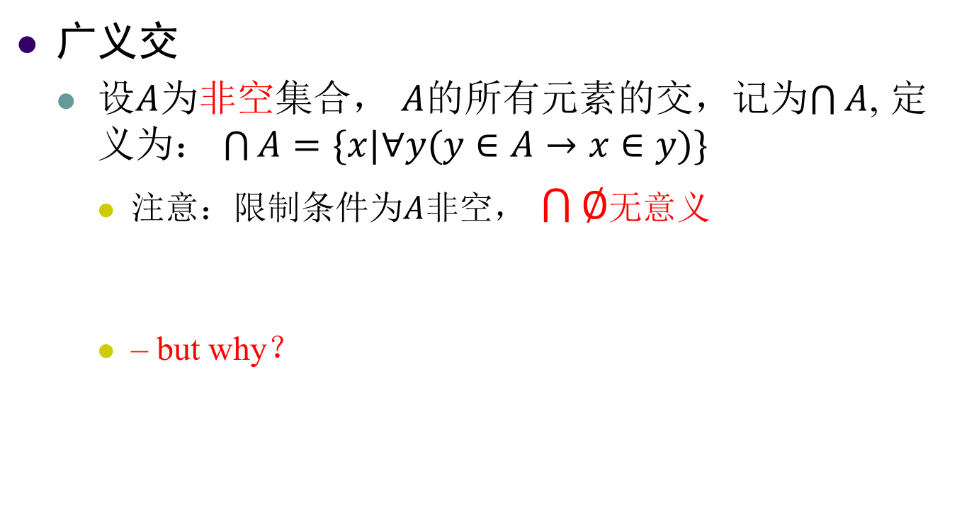
重新考察广义交
广义交
设$A$为非空集合， $A$的所有元素的交，记为$\bigcap{A}$, 定义为： $\bigcap{A}=\{x|∀y(y∈A→x∈y)\}$
注意：限制条件为$A$非空， $\bigcap{∅}$无意义
– but why？

Slide 29
重新考察广义交
广义并和交的另一种记法
试证明：

Slide 30
试证明：

Slide 31
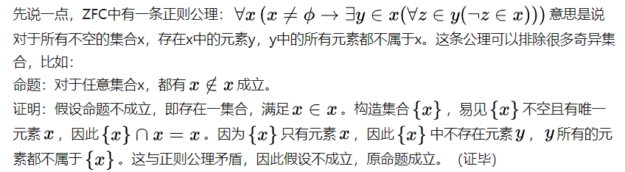

Slide 32
空集的广义交不是一个集合

Slide 33
公理集合论（Axiomatic set theory）
用公理来约束集合世界，以摆脱悖论
集合相等（=）和元素属于集合的关系（∈）
某种集合存在性，亦即给定合法集合构造原则
Zermelo–Fraenkel set theory with the axiom of Choice（ZFC集合论）参见附录
外延公理
正则公理
分离公理模式
配对公理
并集公理
替代公理模式
无穷公理
幂集公理
选择公理

Slide 34
笛卡尔乘积
有序偶：
有序偶(a,b)=(x,y) 当且仅当 a=x, b=y
实际上：(a,b)={{a},{a,b}}（后续课程介绍）
集合A和B的笛卡尔乘积
A×B={(a, b)| a∈A ∧ b∈B}
何种情形下，A×B=B×A
集合A₁, A₂ ,…,A_{n}的笛卡尔乘积
A₁×A₂×… × A_{n} ={(a₁, a₂,…, a_{n})| a_{i}∈A_{i} , i=1,2,…n}

Slide 35
集合相关命题的基本证明方式
直接使用集合包含、相等定义
A∪B=B ⇒ A⊆B
证明：
对任何x, 假设x∈A
由集合并定义：x∈A∪B
由已知条件： A∪B=B
∴x ∈B
因此： A⊆B

Slide 36
基本证明方式
利用运算定义作逻辑等值式推演
例：A-(B∪C) = (A-B)∩(A-C)
A-(B∪C)={x|x∈A∧x∉B∪C}
={x| x∈A ∧ (x∉B ∧ x∉C)}
={x|(x∈A ∧ x∉B) ∧ (x∈A ∧ x∉C)}
= (A-B) ∩ (A-C)
等价的描述方式：
x∈A-(B∪C) ⇔ (x∈A) ⋀ (x∉(B∪C)) ⇔ x∈A⋀ x∉B ⋀ x∉C
⇔ (x∈A⋀ x∉B) ⋀ (x∈A⋀ x∉C)
⇔ (x∈(A-B)) ⋀ (x∈(A-C))
⇔ x∈(A-B)∩(A-C)

Slide 37
基本证明方式
利用已知恒等式或等式作集合代数推演
例：A∩B=A ⇔ A-B=Ø
A∩B=A⇒A-B=Ø:
A-B = A∩∼B
= (A∩∼B)∪(A∩∼A)
= A∩(∼B∪∼A)
= A∩∼(A∩B) = A∩∼A = Ø
A-B=Ø ⇒A∩B=A:
A∩B=(A∩B)∪(A∩∼B)
=A∩(B∪∼B)=A∩U=A

Slide 38
基本证明方式
利用已知恒等式或等式作集合代数推演
例：已知A⊕B=A⊕C, 证明B=C
B=Ø⊕B
=(A⊕A)⊕B
=A⊕(A⊕B)
=A⊕(A⊕C)
=C

Slide 39
集合恒等式（1）
等 式 | 名 称
A∪∅=A A∩U=A | 恒等律
A∪U=U A∩∅=∅ | 支配律
A∪A=A A∩A=A | 幂等律
∼(∼A)=A | 补集律
A∪B=B∪A A∩B=B∩A | 交换律

Slide 40
集合恒等式（2）
等 式 | 名 称
A∪(B∪C)=(A∪B)∪C A∩(B∩C)=(A∩B)∩C | 结合律
A∩(B∪C)=(A∩B)∪(A∩C) A∪(B∩C)=(A∪B)∩(A∪C) | 分配律
(A∪B)=∼A∩∼B (A∩B)=∼A∪∼B | 德摩根定律
A∪(A∩B)=A A∩(A∪B)=A | 吸收律
A∪∼A=U A∩∼A=∅ | 补律

Slide 41
基本证明方式
利用成员表证明集合恒等式
A∪(A∩B)=A
A | B | A∩B | A∪(A∩B)
1 | 1 | 1 | 1
1 | 0 | 0 | 1
0 | 1 | 0 | 0
0 | 0 | 0 | 0

Slide 42
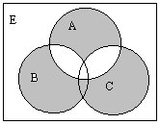
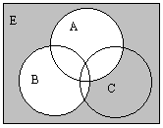
文氏图的更多例子
~A∩~B
(A-(B∪C))∪((B∪C)-A)

Slide 43
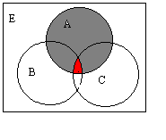
文氏图与数学证明
文氏图不能代替数学证明, 但可以帮助推测结论
例子：
(A-B)∪(A-C)=A?
充要条件：A∩B∩C=Ø

Slide 44
作业
教材内容：[Rosen] 2.1—2.2 节
课后习题：
见课程网站。

Slide 45
Zermelo–Fraenkel set theory with the axiom of choice
外延公理
正则公理
分离公理模式
配对公理
并集公理
替代公理模式
无穷公理
幂集公理
选择公理（或，良序定理）

Slide 46
ZFC公理
外延公理（Axiom of extensionality）
如果两个集合含有同样的元素，则它们是相等的。
正则/基础公理（Axiom of regularity/foundation）
任意非空集x包含一个成员y，x与集合y是不相交的

Slide 47
ZFC公理
分离公理模式（Axiom schema of separation）
对任意集合z和任意对z的元素x有定义的逻辑谓词φ(x)，存在z的子集y，使x∈y当且仅当x∈z而且φ(x)为真。
配对公理（ Axiom of pairing）
并集公理（Axiom of union ）

Slide 48
ZFC公理
替代公理模式（Axiom schema of replacement）
无穷公理（Axiom of infinity ）
S(y)是指 y∪{y}
幂集公理（Axiom of power set）

Slide 49
ZFC公理
选择公理（Axiom of choice ）
任一非空集合族 (S_{i})_{i∈I} , 均存在元素族(s_{i})_{i∈I}, ∀i∈I. s_{i}∈S_{i}
或，良序定理（Well-ordering theorem ）
参考： Zermelo–Fraenkel set theory @Wiki

